Slide 1


13 - 2
عد النقود
أ.أحـمـد الأحـمـدي @ahmad9963

Slide 2
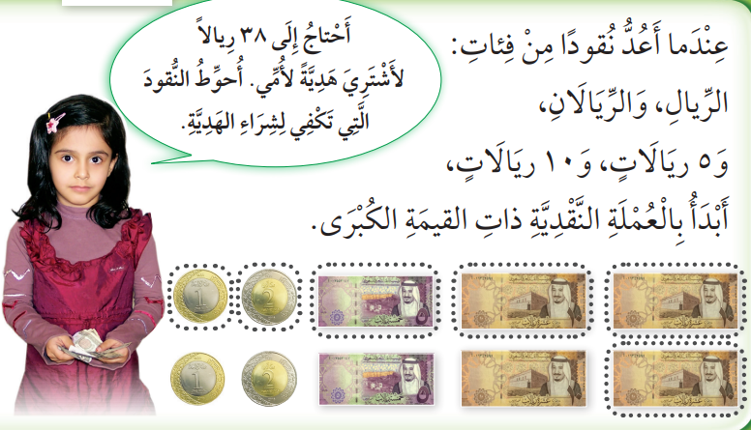
فكرة الدرس
أعد عملات نقدية مختلفة الفئات .
أ.أحـمـد الأحـمـدي @ahmad9963

Slide 3

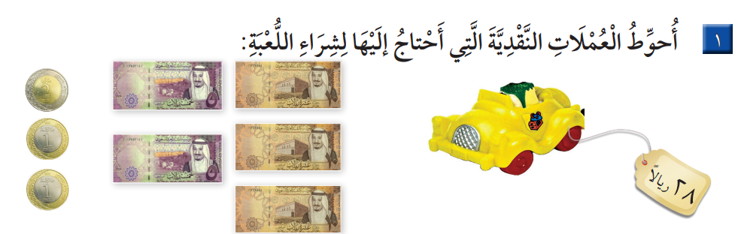

Slide 4
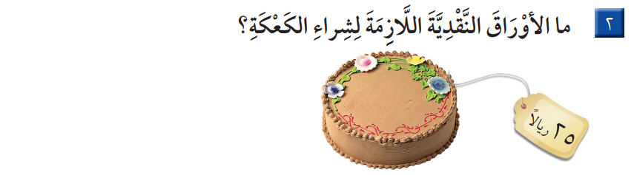

Slide 5

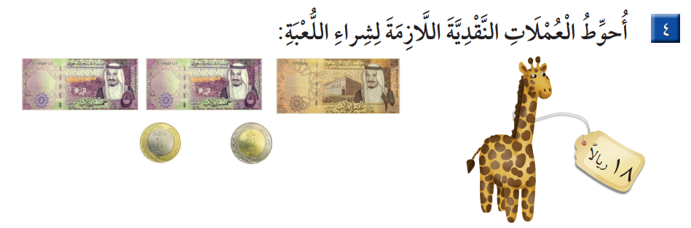
أ.أحـمـد الأحـمـدي @ahmad9963

Slide 6
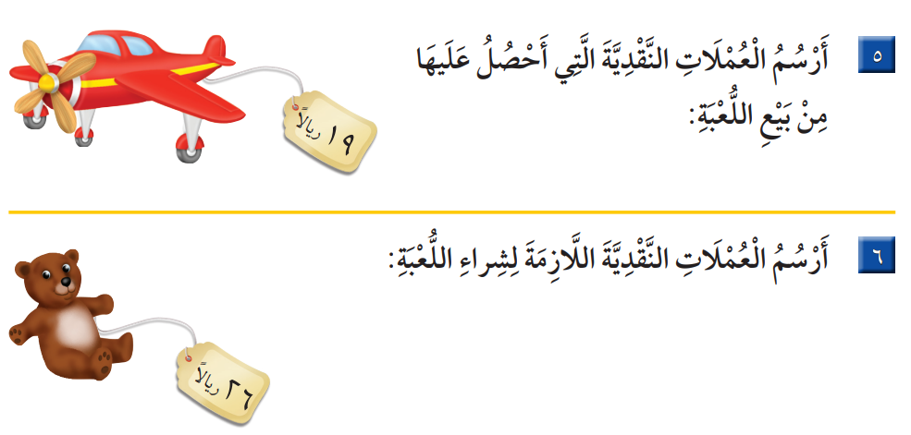

Slide 7

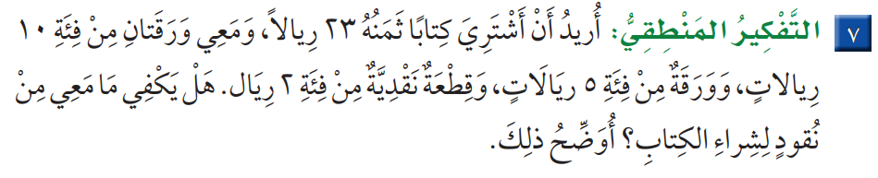
أ.أحـمـد الأحـمـدي @ahmad9963

